Slide 1

(피치솔루션) eDM B안 SB
번역 : 영문/일문
Copyright © 2018 by mayday partners
No part of this publication may be reproduced, stored in a retrieval system, or transmitted in any form or by any means
electronic, mechanical, photocopying, recording, or otherwise — without the permission of mayday partners
COMPANY CONFIDENTIAL
RD

Slide 2

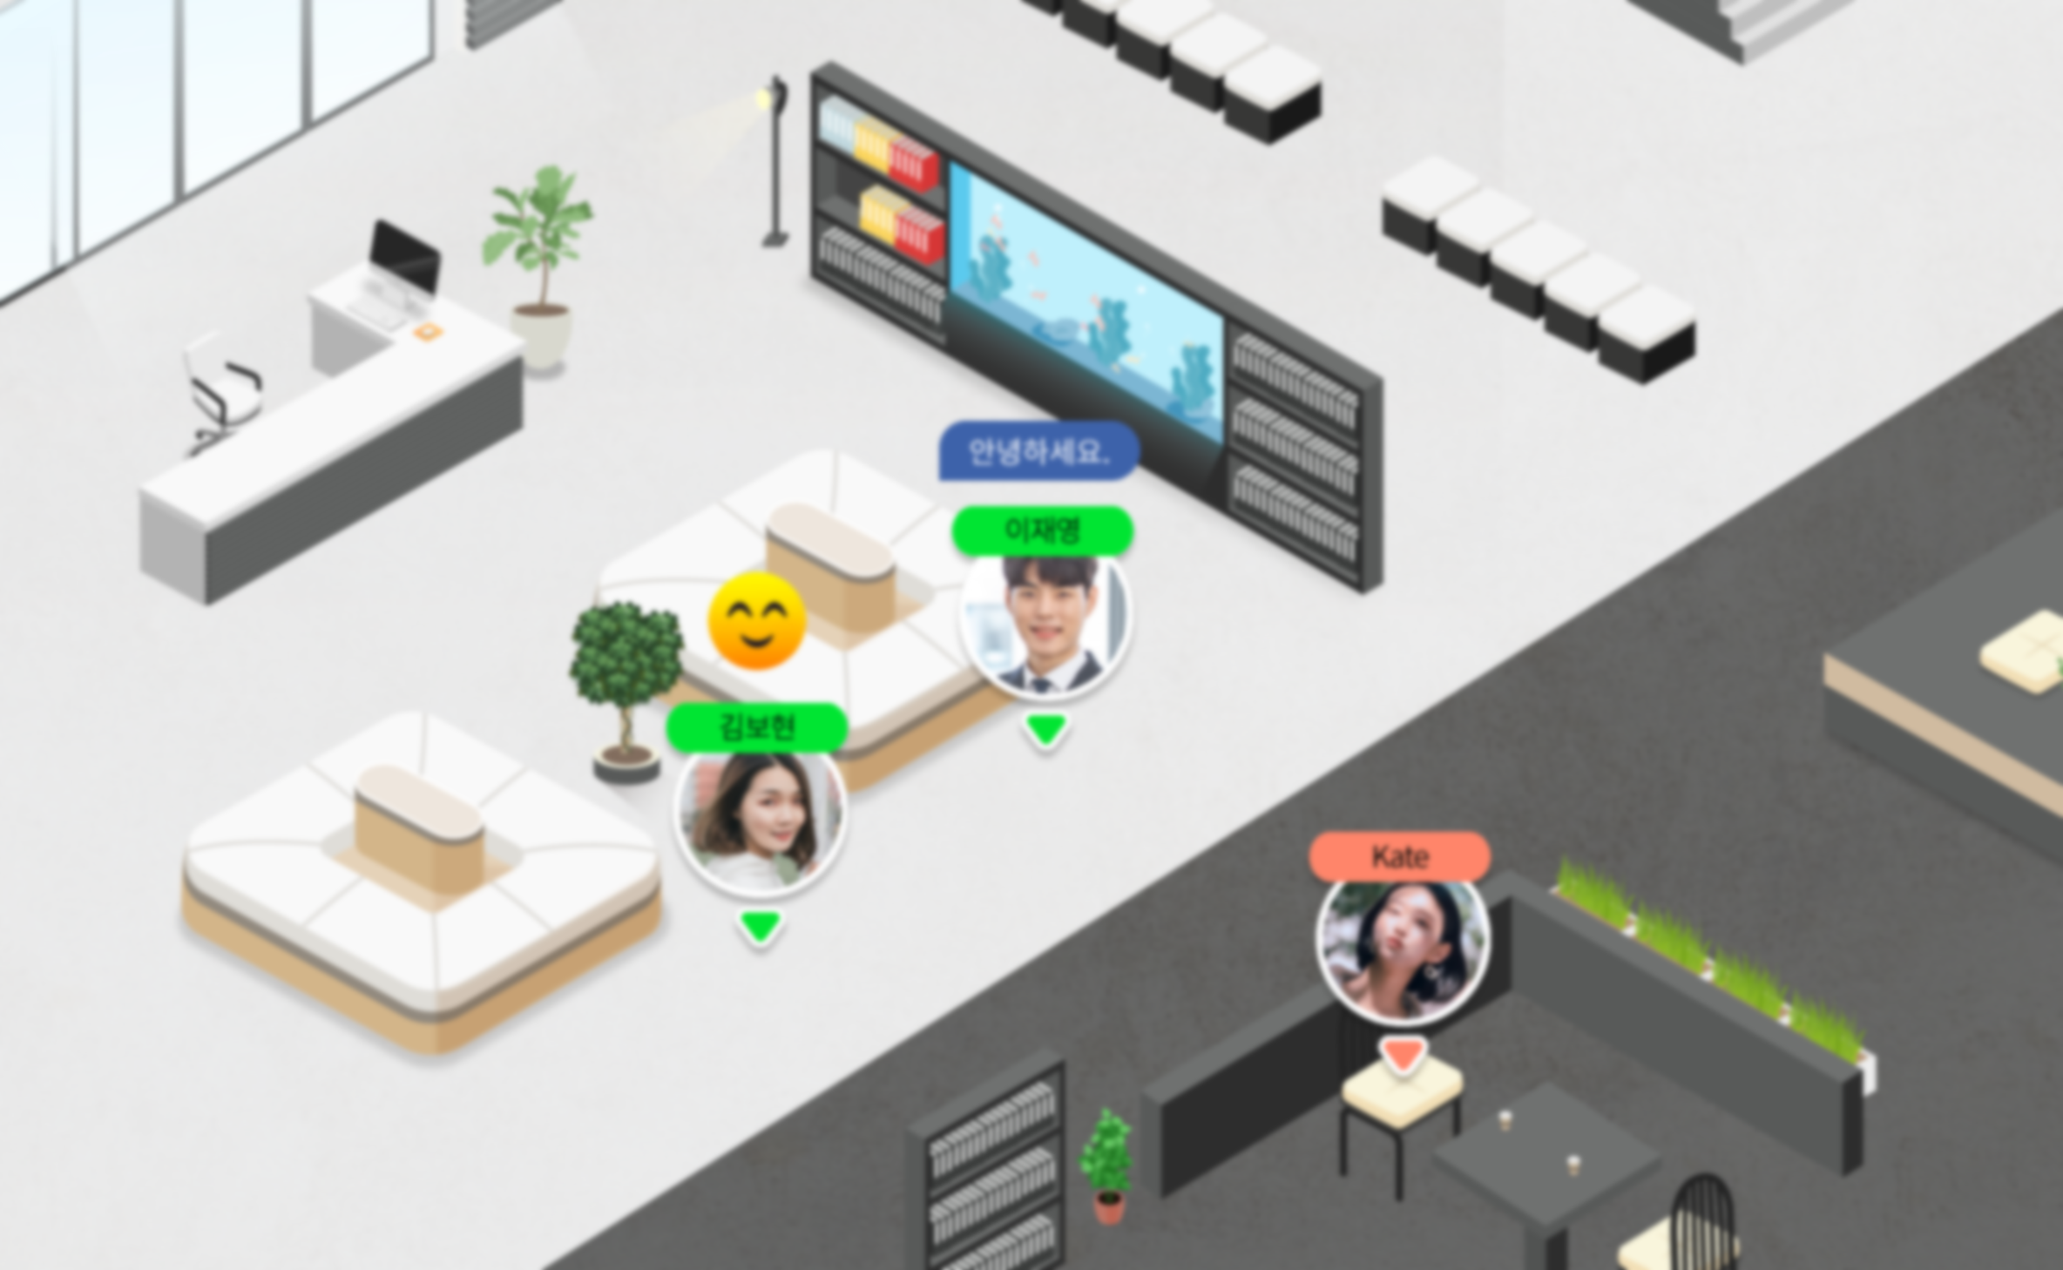








단 5분 만에 만들 수 있는
우리만의 메타버스 오피스 공간
조이콜랩 >
피치솔루션은 소프트웨어 솔루션 개발과 IT 서비스를 통해 고객 비즈니스 활성화를 돕는 기업으로
2022년 5월 ‘조이콜랩’ 메타버스 오피스 클라우드 서비스를 국내에 정식 오픈하였습니다.
‘조이콜랩’은 기업, 기관, 단체 등 조직의 비대면 협업 환경과 온택트(On-tact) 소통 문화 개선을 위해
만들어진 가상 오피스 플랫폼입니다.
자유로운 소통과 간편한 협업을 통해 구성원들의 긍정적인 에너지를 활성화 하여 조직의 생산성 향상에 도움을 주고자 합니다.
쉽고 편리한 메타버스 오피스 출근!
셀프 구성 가능한
메타버스 오피스
재택/원격
근태 관리
화상 회의,
채팅, 음성 대화
업무 협업
파일 공유

Slide 3




바우처 신청 방법
STEP.1
STEP.2
수요기업
신청/선정
결제 수단 발급
(신한카드/제로페이)
STEP.3
STEP.4
조이콜랩 서비스 신청
(k-비대면바우처 플랫폼)
서비스 결제 및 이용
(구매금액 소진시까지)
바우처 신청하기 >

Slide 4
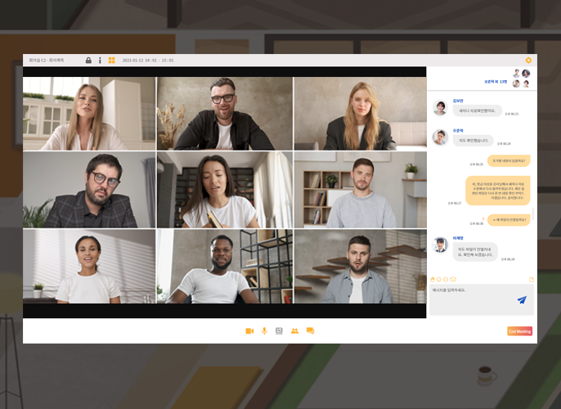
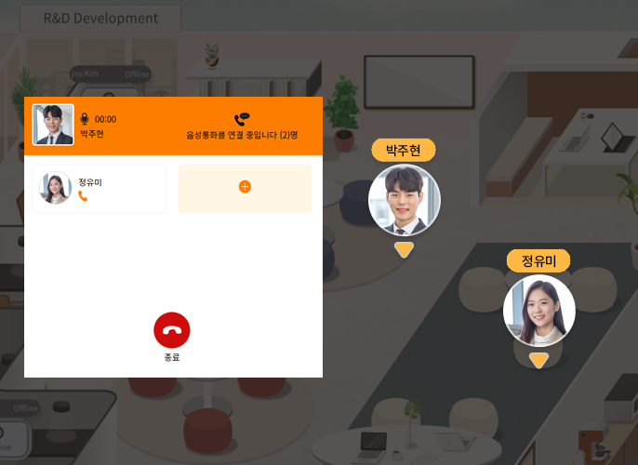
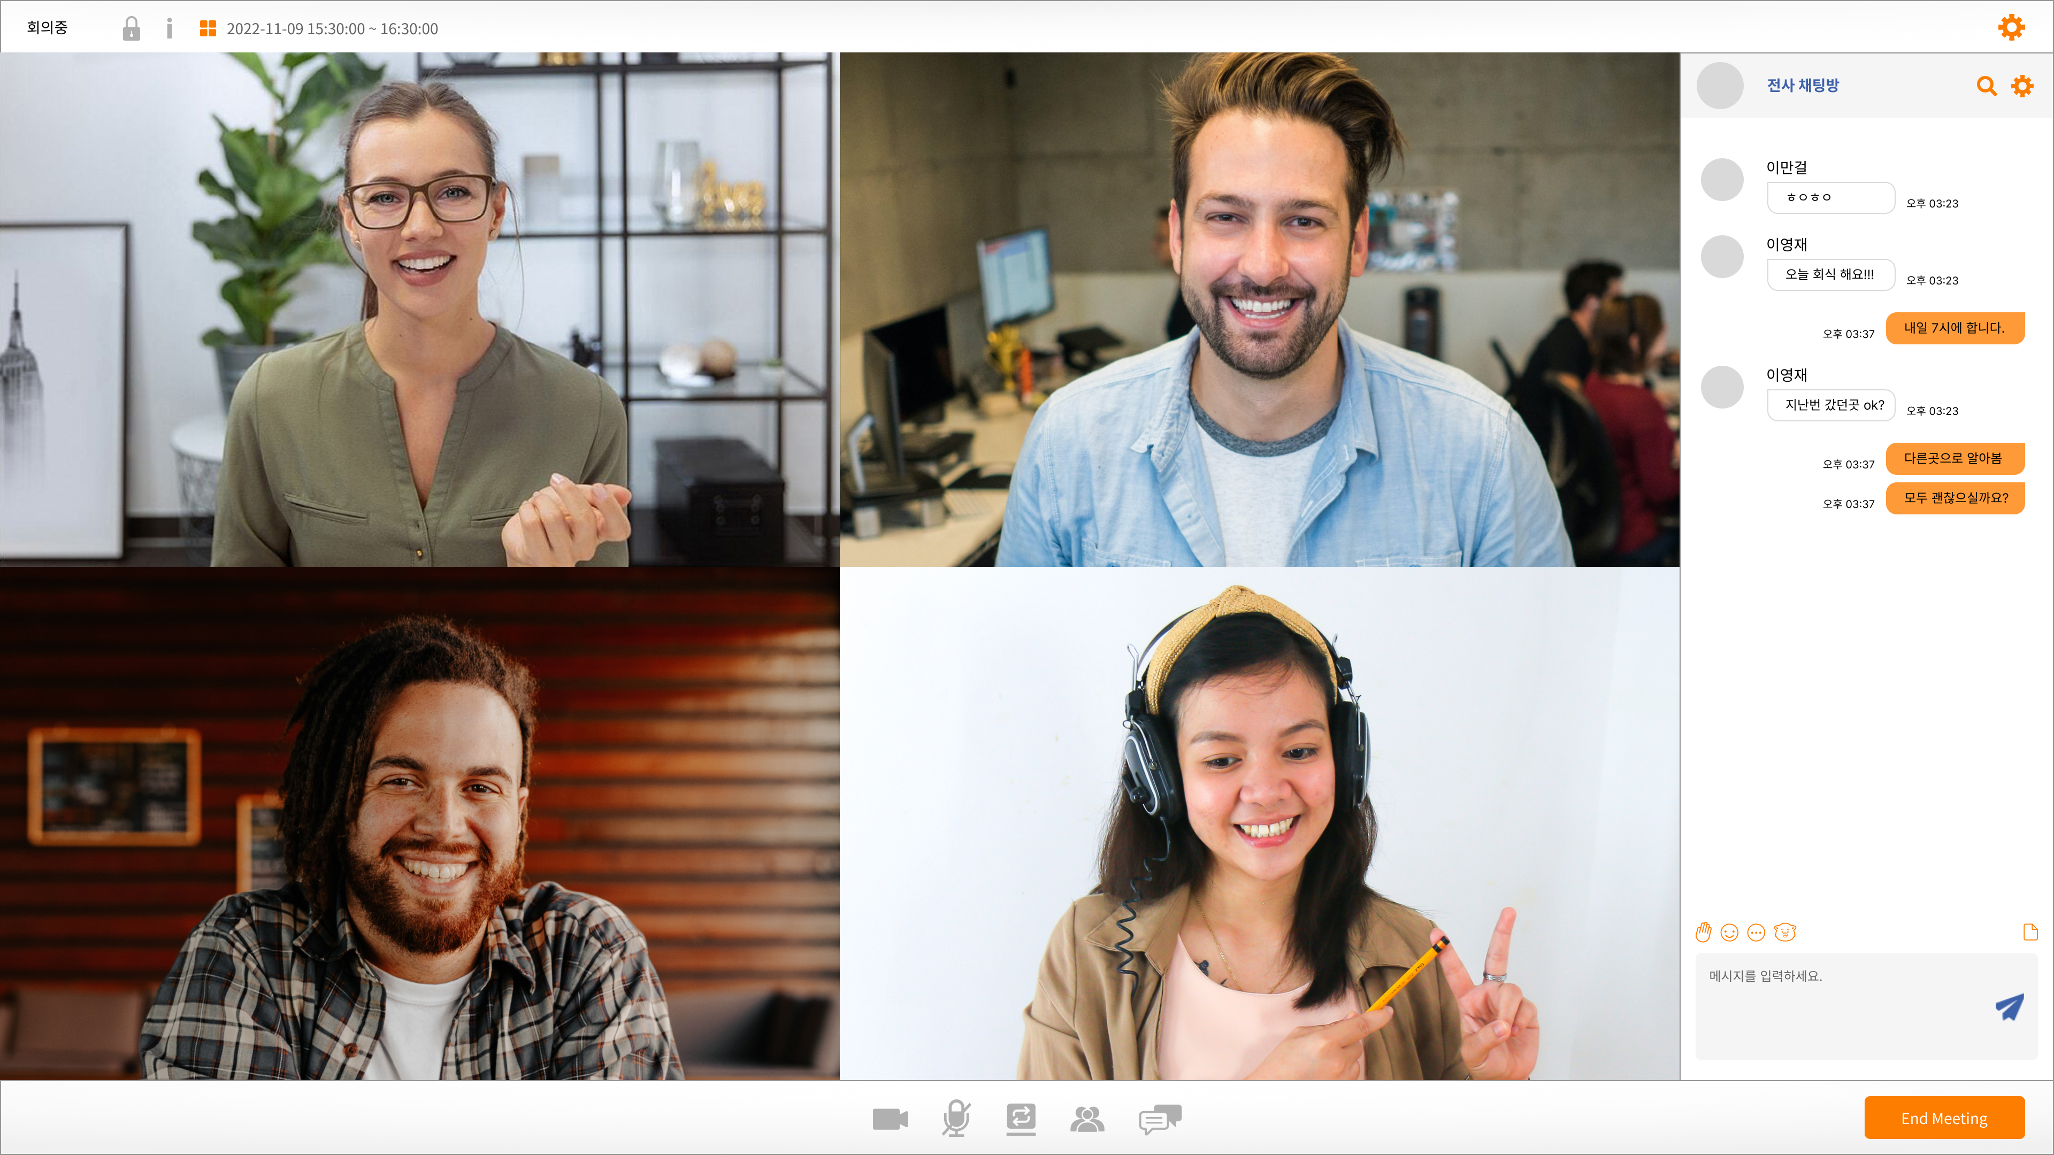
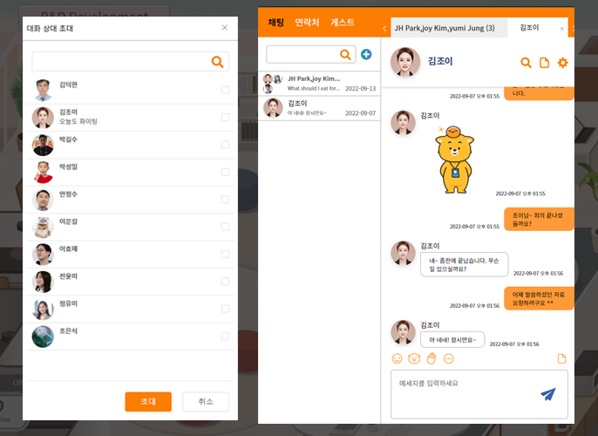
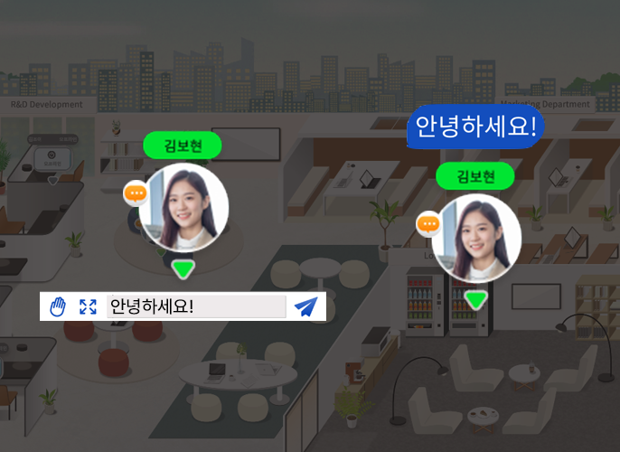
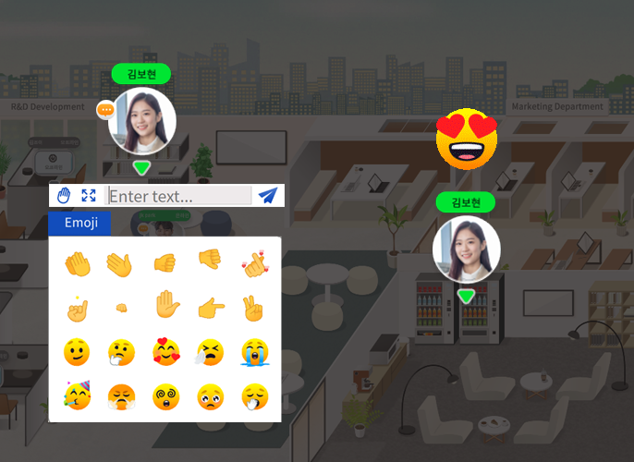
조이콜랩 서비스
다양한 언어적/비언어적 소통 수단을 제공합니다.
화상회의
조이콜랩만의
화상 플랫폼 사용
세미나(웨비나)
발표자 또는 허가된
사용자에 한하여 화상모드
음성 통화
구성원 간에 쉽게
통화 가능
채팅
구성원들과 쉽게
채팅으로 대화
인스턴트 메시지(IM)
대화창에 간단한 메시지를 입력해
같은 공간에 있는 상태와 소통 가능
제스쳐 & 이모지
다양한 이모지와 제스쳐를 활용하여
좀 더 친밀한 소통을 시도

Slide 5
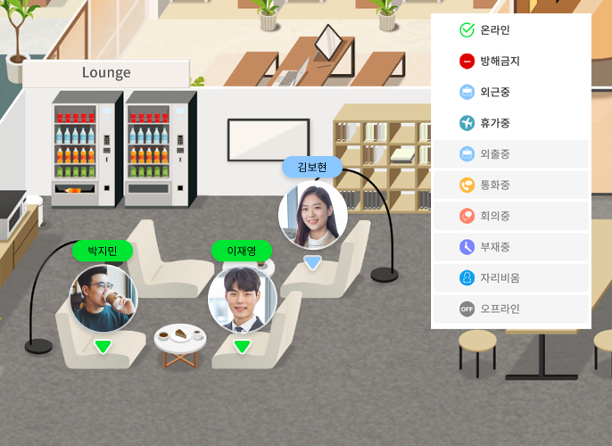
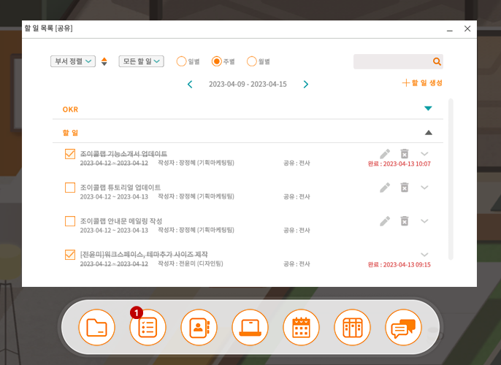
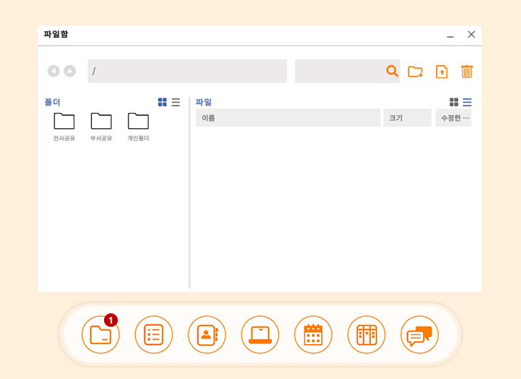
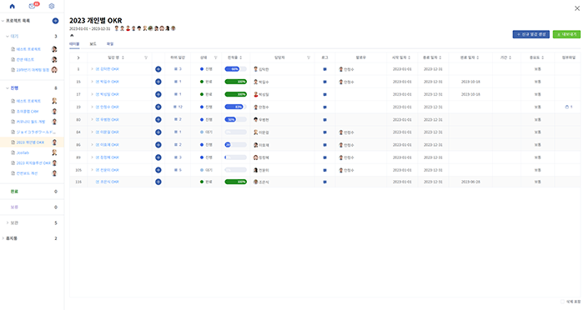
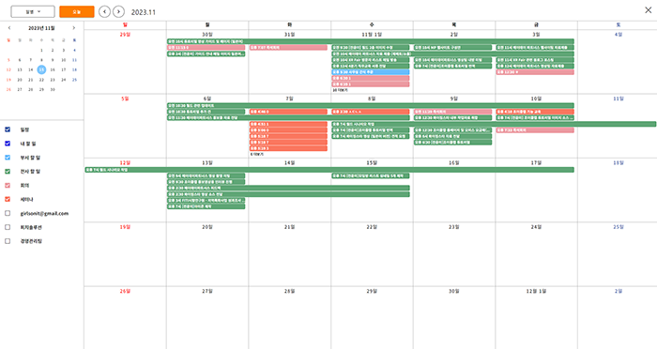
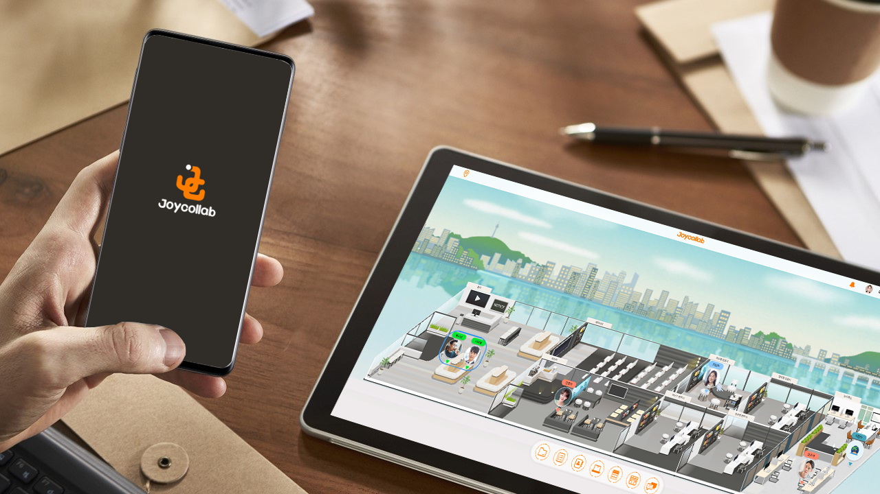
상태표시 자동화
아바타 상태 표시 자동화로
구성원과 더 쉬운 소통 가능
목표 및 할 일 공유
전사, 부서 목표 공유 및
전사, 부서, 개인 할 일 작성
게시판 & 파일함
로비, 휴게실, 부서 게시판 및
전사, 부서, 개인 파일함 제공
*Google Drive 연동 지원
칸반보드
프로젝트 진행 상태를 시각화
작업 우선순위 지정 등 관리 업무 지원
캘린더
전사/부서/개인 업무 공유 중심의
캘린더 제공
*Google Drive 연동 지원(Read)
모바일 앱(Mobile App)
모바일 앱 연동으로
언제 어디서나 실시간 소통 가능
*23년 하반기 예정

Slide 6
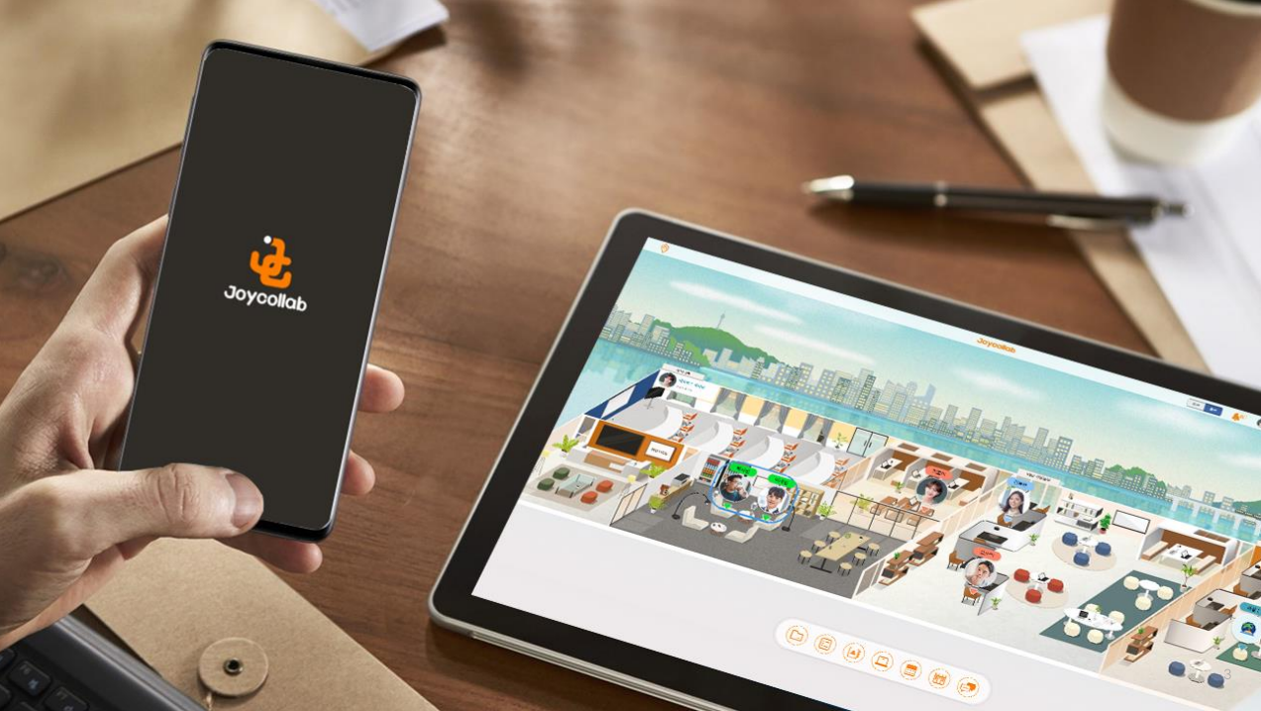
조이콜랩(Joycollab)
조이콜랩은 자유로운 소통과 간편한 협업을 통해
구성원들의 긍정적인 에너지를 활성화하여
조직의 생산성 향상에 도움을 주는 가상 공간과
아바타 기반의 ‘가상 오피스 플랫폼’ 입니다
조이콜랩 >

Slide 7




피치솔루션
support@pitchsolution.co.kr
02-839-7600
서울특별시 금천구 가산디지털1로 205 1107호
조이콜랩 커뮤니티 월드

